Slide 1
Mi familia
Rosalba Bahamon

Slide 2
¿Qué entiendo por familia?
Papas Hermanos
Tíos primos esposos
Hijos y nietos

Slide 3
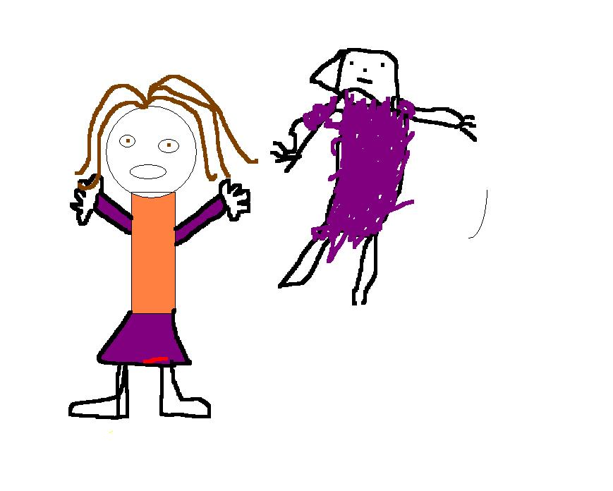

Slide 4
¿Cuál es mi núcleo familiar?
Esposo Ernesto
Esperanza
Luis
Rocio
Mario

Slide 5
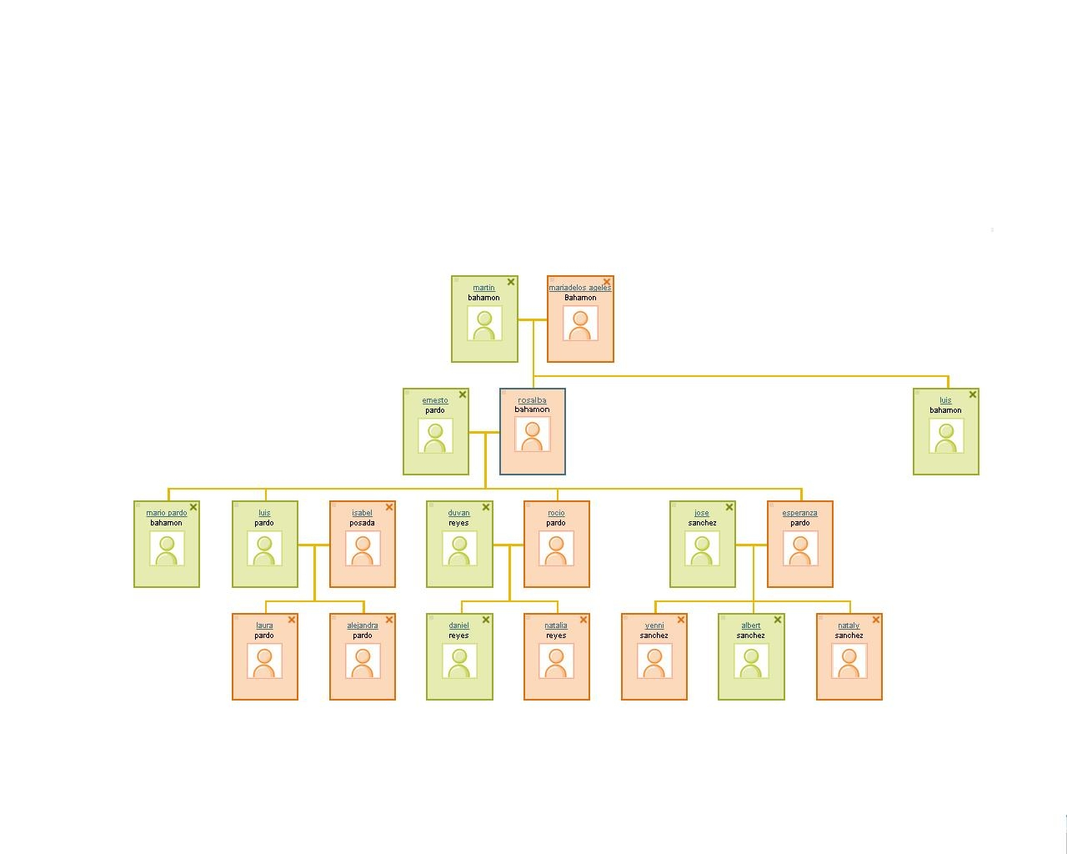

Slide 6
¿Qué rol cumple en su familia?
Soy ama de casa
Soy mama
Soy abuela

